Slide 1


SPENDLY
Борис Милев и Николай Калашник

Slide 2
АВТОРИ
00
SPENDLY
SPENDLY
Борис Милев
Николай Калашник

Slide 3
ЦЕЛТА НИ
01
Проектът Спендли е мобилно приложение, което позволява на потребителите да сканират касови бележки с камерата на мобилното си устройство и автоматично да съхраняват данните. Основната цел на приложението е да улесни проследяването на разходите, като предлага лесен и достъпен начин за обработка и съхранение на данни от касови бележки. Съществуващите решения в тази област често са сложни за използване или изискват ръчно въвеждане на данни, което прави Спендли по-достъпна и удобна алтернатива.​
SPENDLY
SPENDLY

Slide 4









ТЕХНОЛОГИИ
02
SPENDLY
SPENDLY

Slide 5
ЗАКЛЮЧЕНИЕ
ЗАКЛЮЧЕНИЕ
03
Спендли предлага удобно решение за управление на разходите, като автоматизира процеса на събиране и съхранение на касови бележки. Приложението вече е в процес на тестване от ограничен брой потребители, като резултатите показват значително улеснение при проследяването на разходите. В бъдеще има възможност за добавяне на функционалности като автоматично генериране на графики на разходите и интеграция с други финансови приложения.​
SPENDLY
SPENDLY

Slide 6
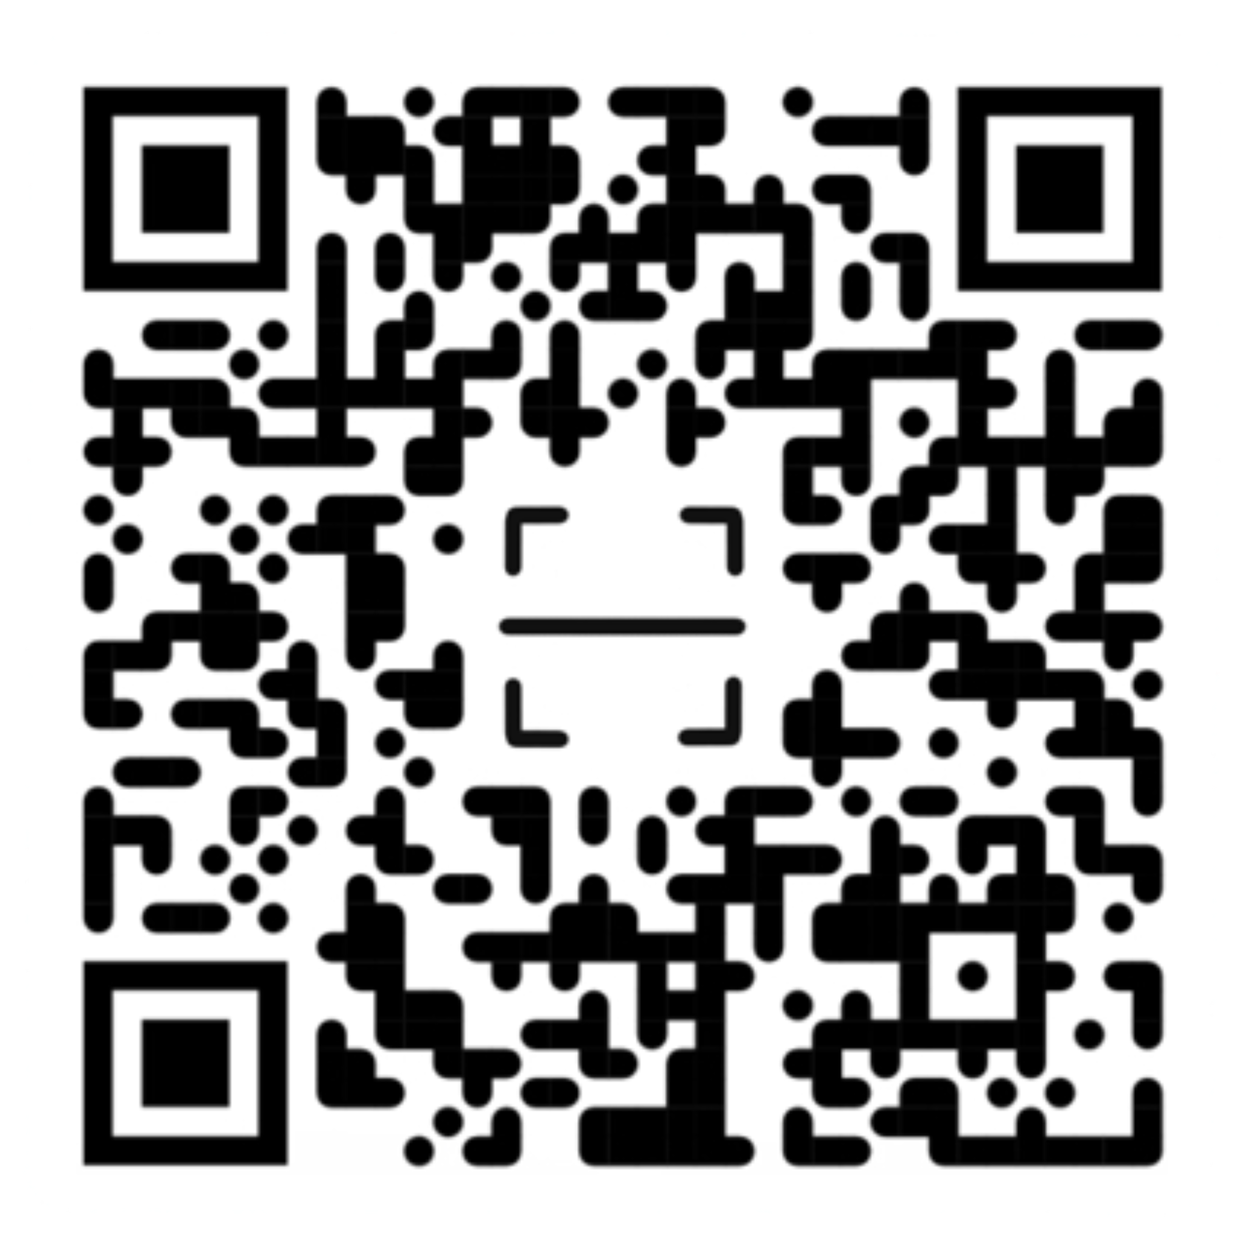
БЛАГОДАРИМ ЗА ВНИМАНИЕТО!
SPENDLY
SPENDLY
Landing page на приложението:

